Slide 1
Оглавление
Работа с базами данных
  SQL (Postgres)
  NoSQL (MongoDB)
Безопасность
  Url
  Password
Брокер сообщений
  Передача сообещний между источником приемником

Slide 2
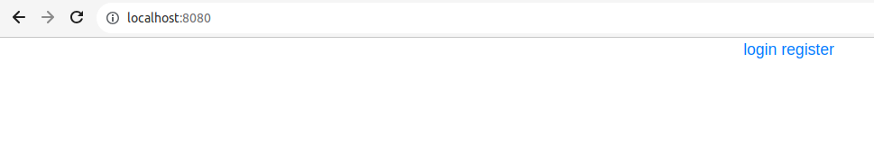
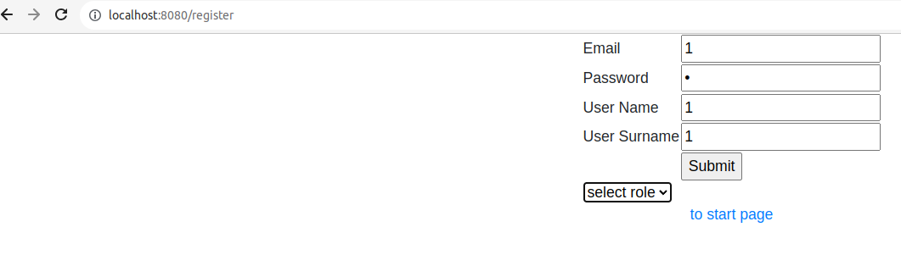
Логин и регистрация

Slide 3
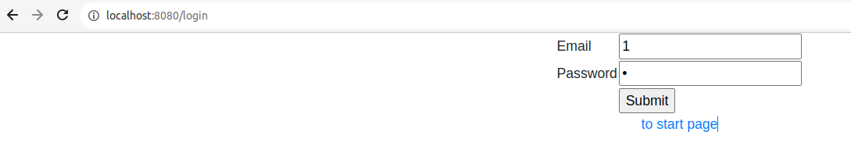
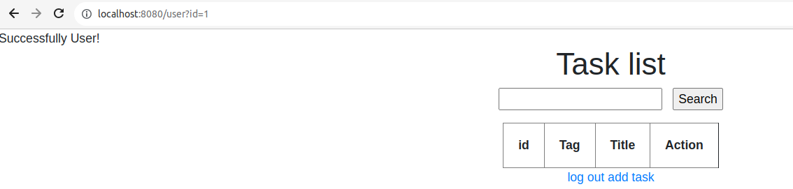
Логин и регистрация

Slide 4
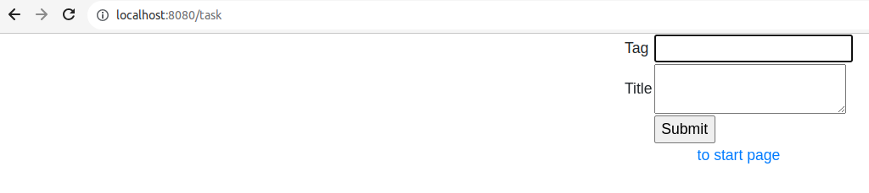
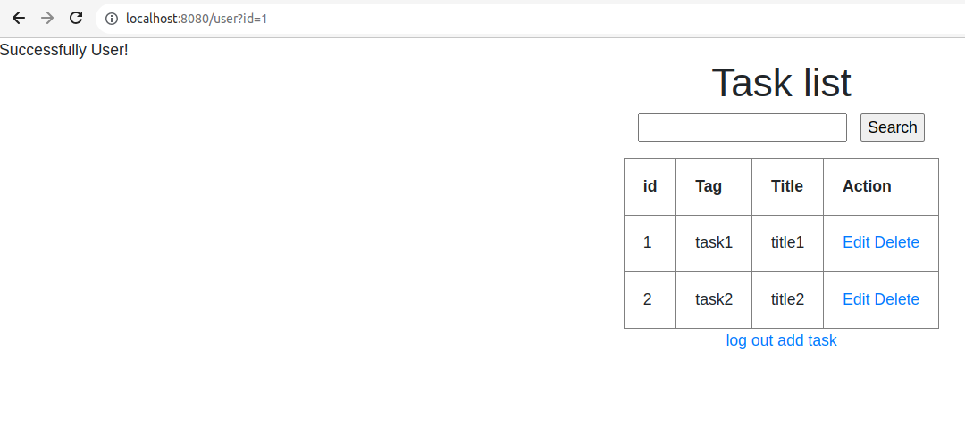
Добавление задачи

Slide 5
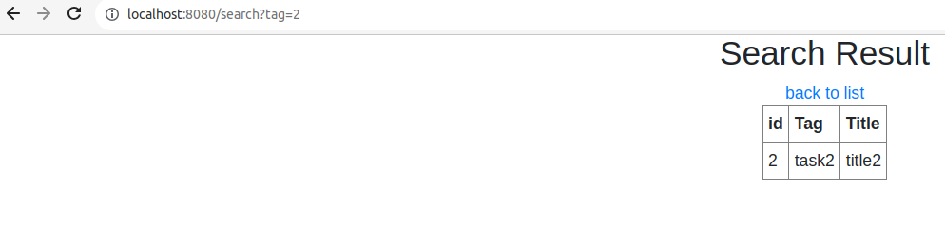
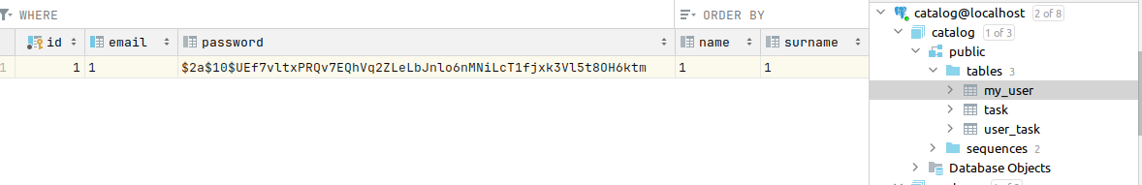
Поиск и безопасность

Slide 6
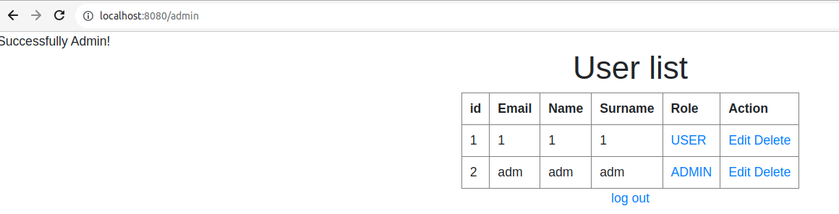
Панель администратора

Slide 7
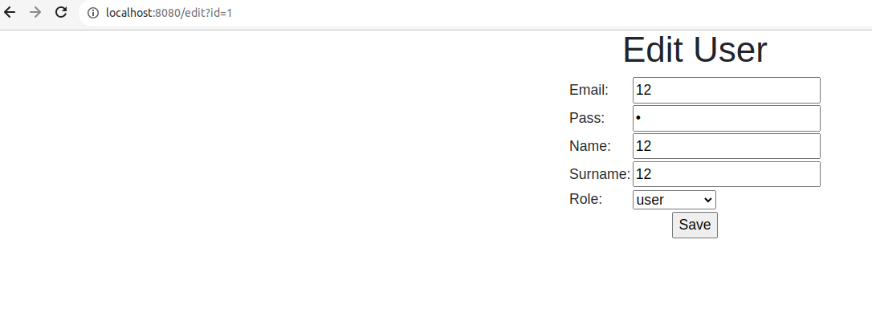
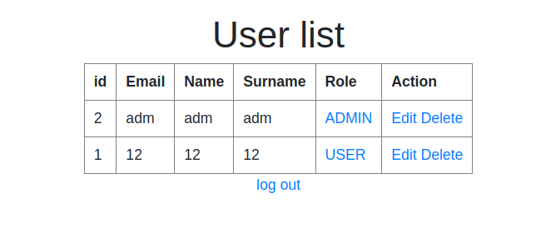
Редактирование пользователя

Slide 8
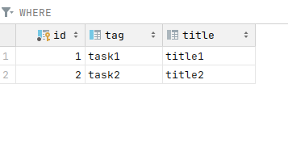
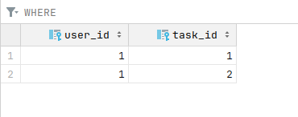
Задачи и связи между пользователем и задачей (PostgreSQL)

Slide 9
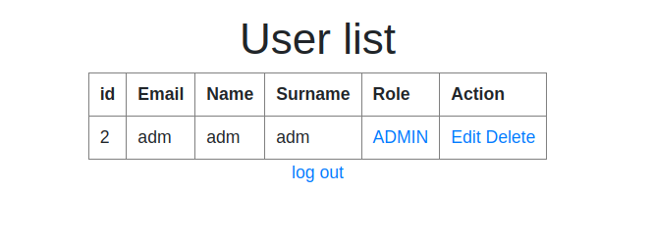
Удаление пользователя

Slide 10
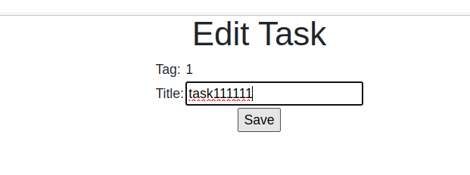
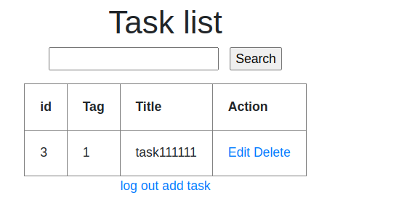
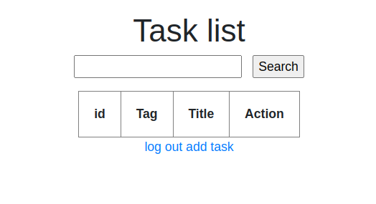
Редактирование и удаление задач

Slide 11
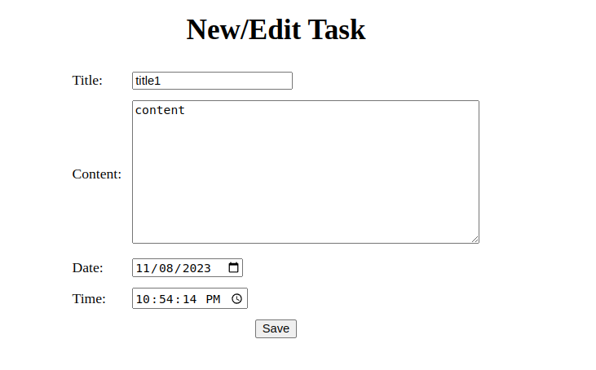
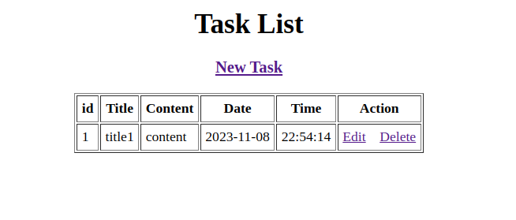
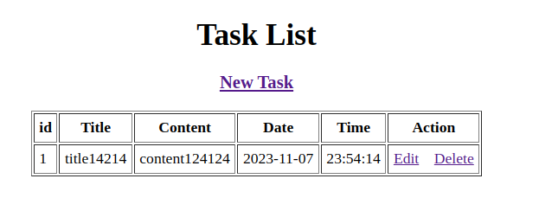
Редактирование даты и времени

Slide 12
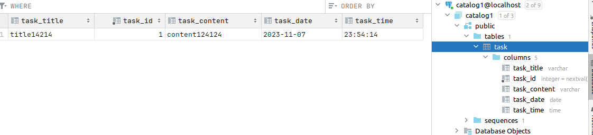
Дата и время в БД

Slide 13
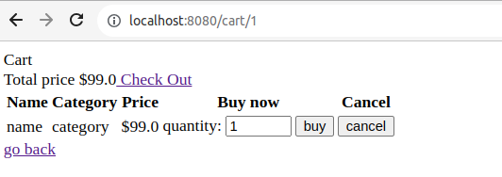
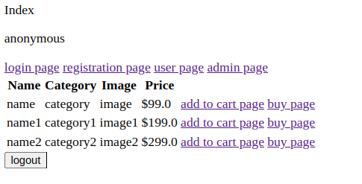
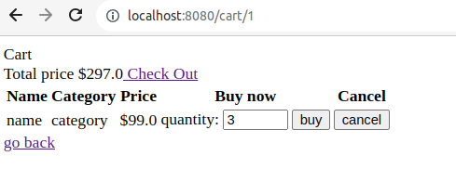
Общая сумма товара

Slide 14
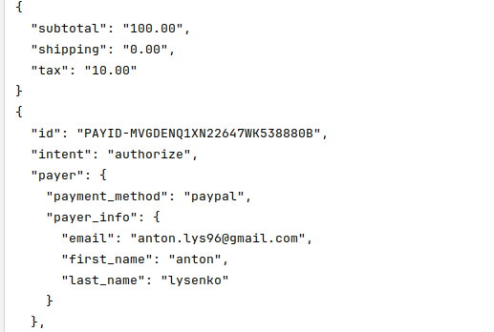
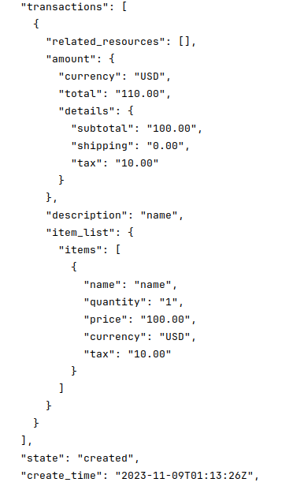
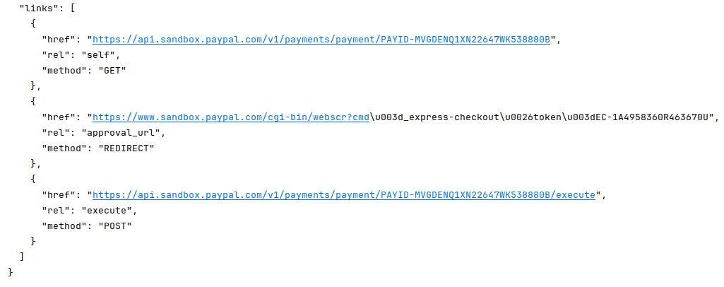
Sandbox PayPal

Slide 15
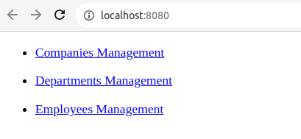
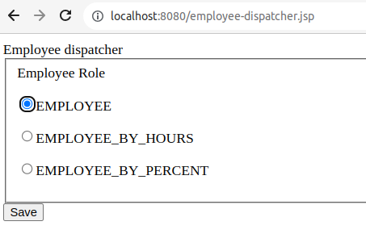
Оптимизация работы

Slide 16
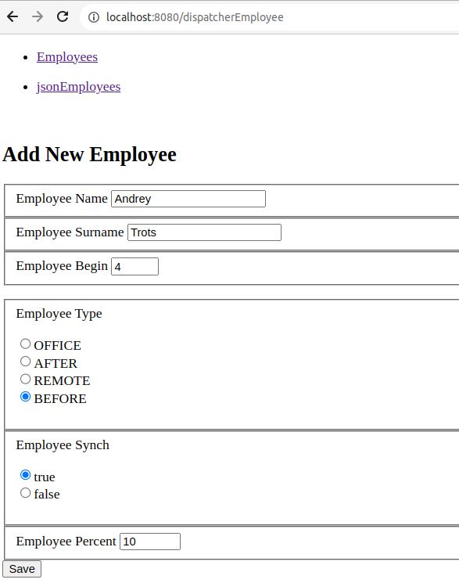
Добавление работников

Slide 17
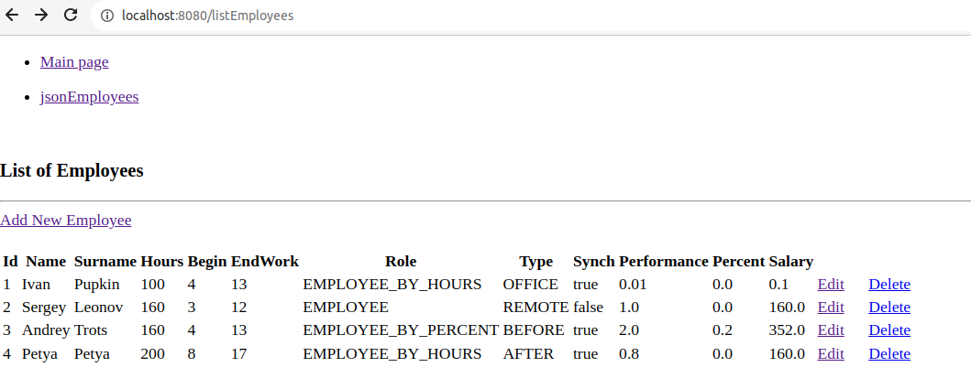
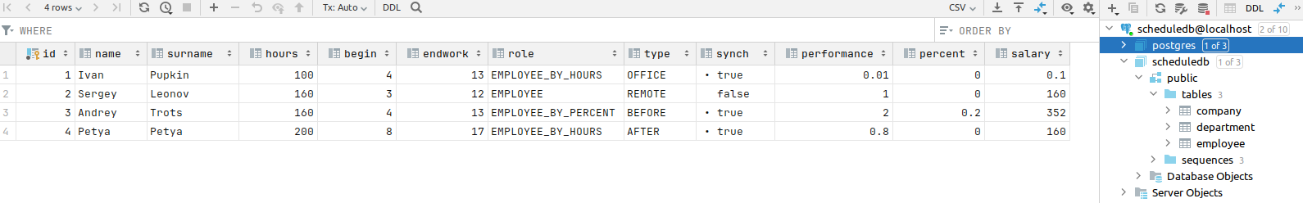
Список работников

Slide 18
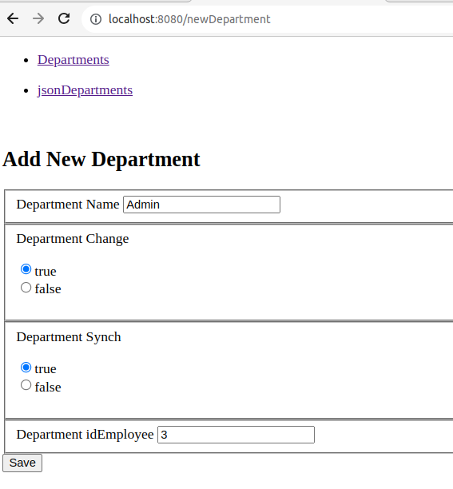
Добавление департаментов

Slide 19
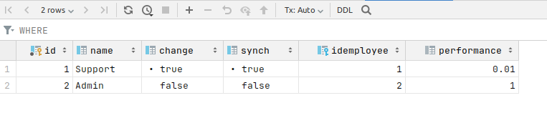
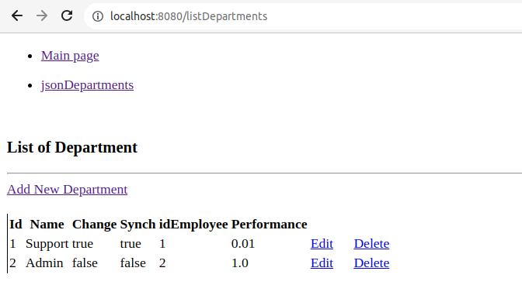
Список депатаментов

Slide 20
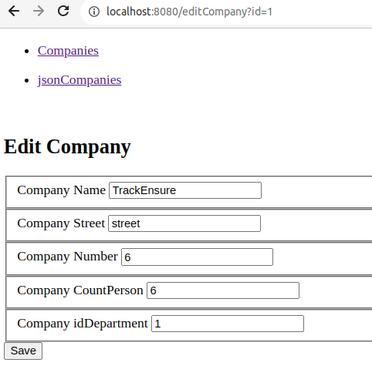
Добавление компаний

Slide 21
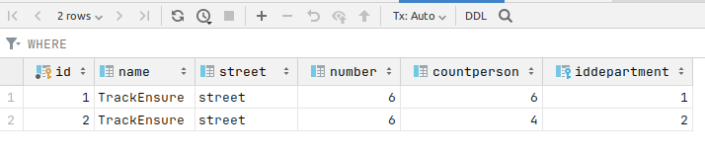
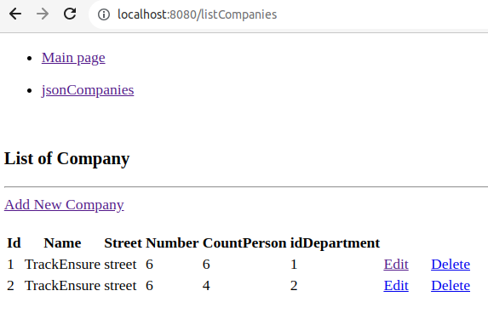
Список компаний

Slide 22
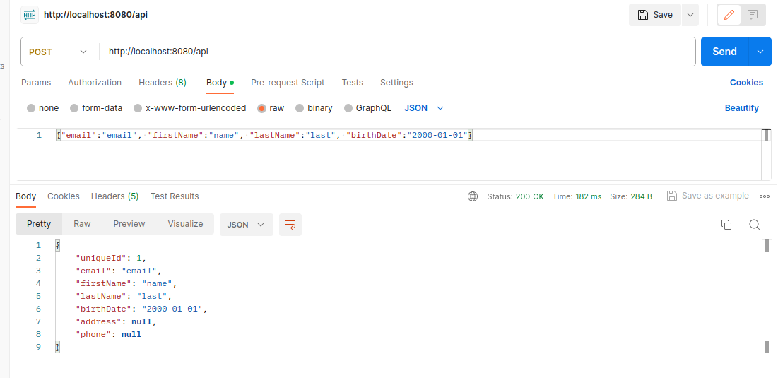
Postman работа через API запросы добавление

Slide 23
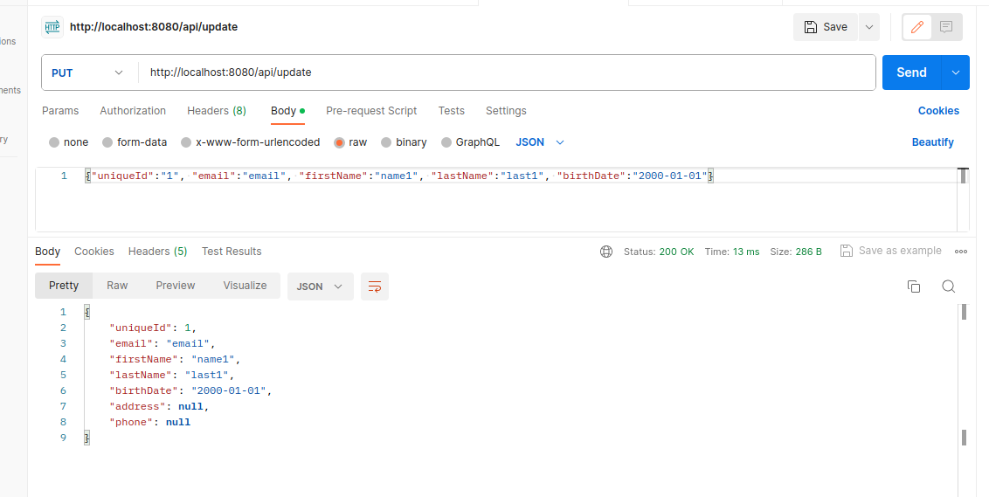
Postman работа через API запросы обновление

Slide 24
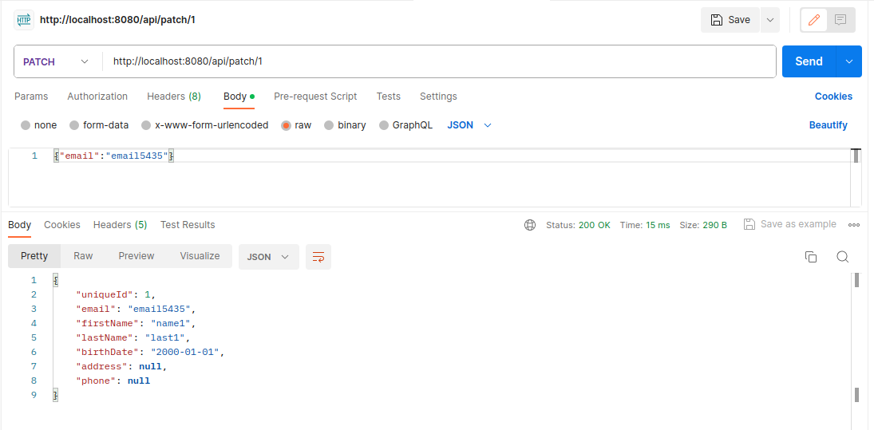
Postman работа через API запросы обновление (частичное)

Slide 25
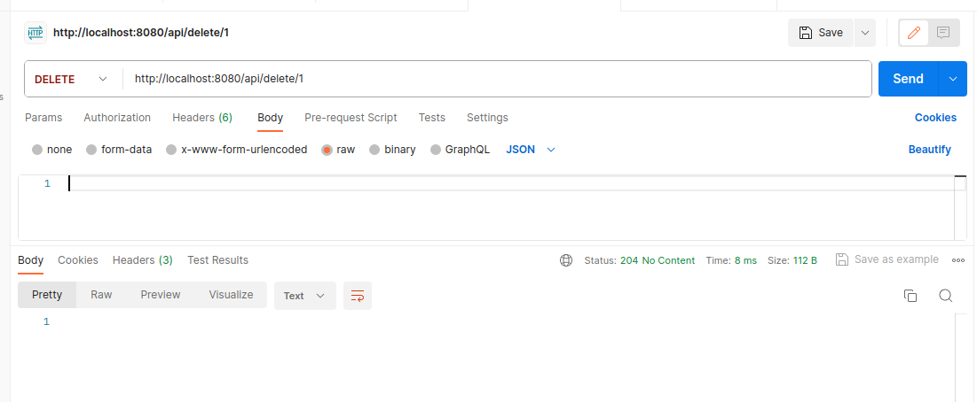
Postman работа через API запросы удаление

Slide 26
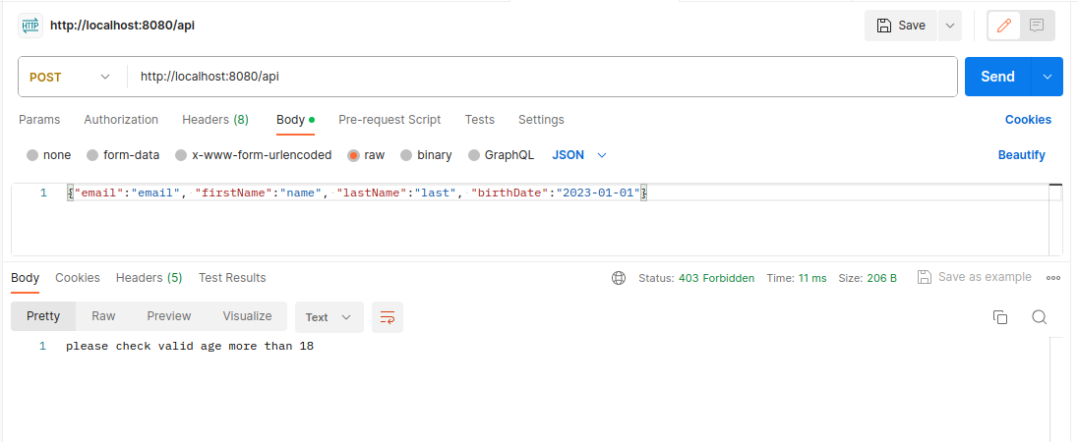
Бизнес логика (валидация)

Slide 27
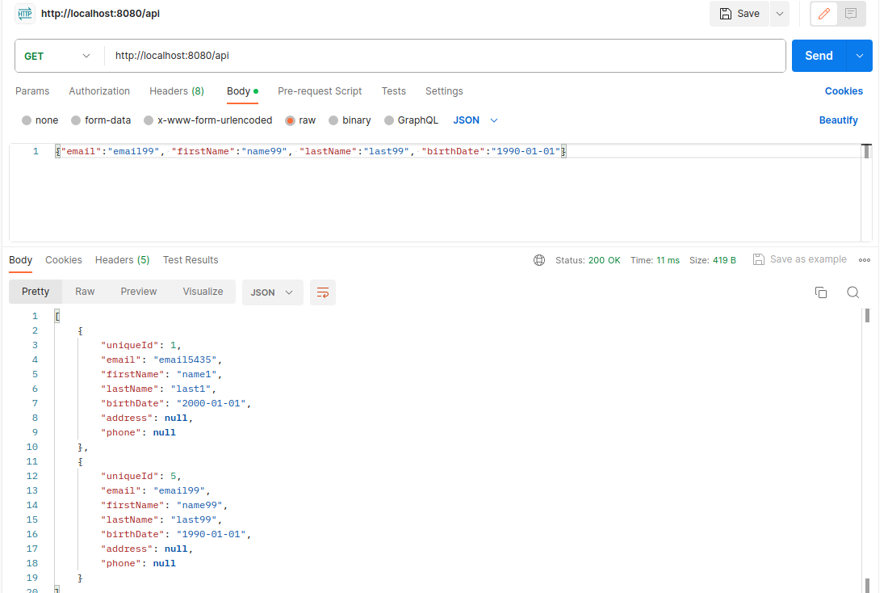
Бизнес логика (список)

Slide 28
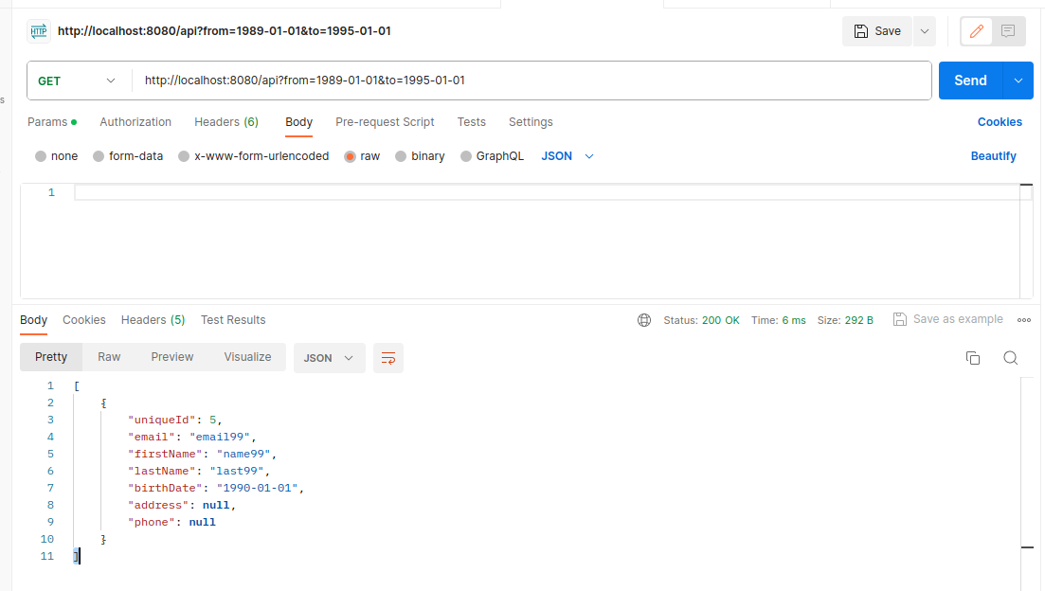
Бизнес логика (фильтр)

Slide 29
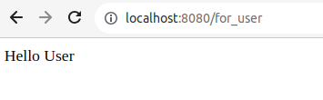
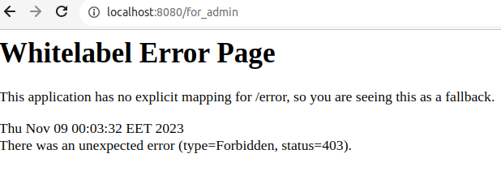
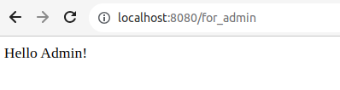
Права доступа

Slide 30
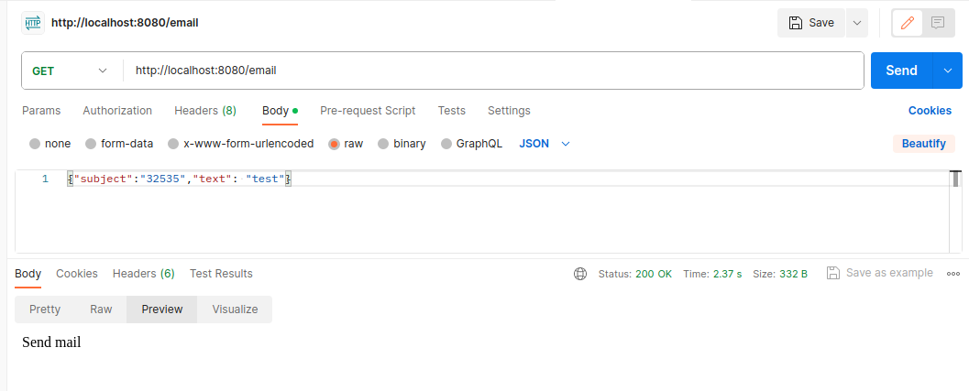
Отправка на email

Slide 31
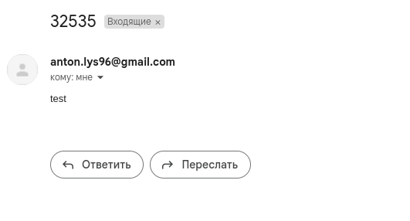
Отправка на email

Slide 32



Работа с файлами

Slide 33

Работа с БД (MongoDB)

Slide 34

Интерфейс MongoDB Compass

Slide 35

Добавление в MongoDB

Slide 36

Интерфейс MongoDB Compass

Slide 37

Брокер сообщений

Slide 38

Брокер сообщений (соединение)

Slide 39

Брокер сообщений (очередь)

Slide 40

Брокер сообщений (очередь)

Slide 41

Брокер сообщений (сообщение)

Slide 42
Спасибо за внимание

